Slide 1

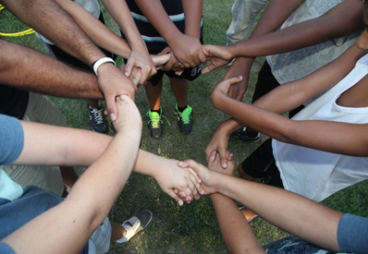
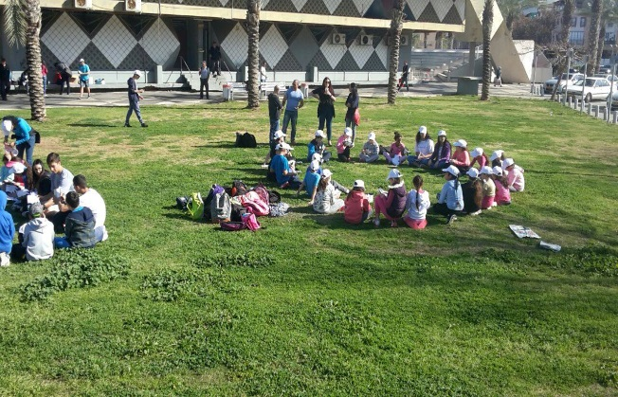
הפקולטה למדעי החברה בית הספר לחינוך תמצית סקירת ספרות שהוגשה ללשכת המדען הראשי במשרד החינוך בנושא:
השפעת החינוך הבלתי פורמלי על משתתפיו כתבו: פרופ' זהבית גרוס ד"ר מירי גולדרט הגשה: יולי 2017, מצגת לדיון: דצמבר 2017

Slide 2
הפקולטה למדעי החברה בית הספר לחינוך תיאור תהליך העבודה
חיפוש מילות מפתח מאגרי מידע, כתבי עת, חוקרים, מכוני מחקר

Slide 3
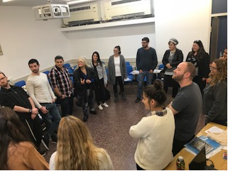
הפקולטה למדעי החברה בית הספר לחינוך
ההכרה בחינוך הבלתי פורמלי ובתרומתו הולכת וגוברת בעשור האחרון.
החיפוש 'גוגל סקולר' מציג שבין השנים 1980-1989 המונח אוזכר 139,000 פעמים
בין השנים 1990-1999 המונח אוזכר 480,000 פעמים, עשור לאחר מכן (2000-2009) המונח מוזכר 829,000
ובעשור הרביעי שבדקנו, העשור הנוכחי שטרם נסתיים (2010-2017), מצאנו 1,010,000 אזכורים
(בעברית 1,150).
לצד פרסומים, תכניות הכשרה ומידע במדיה דיגיטלית ובכתבי עת מדעיים רווחת גם תשומת הלב של ארגונים בינלאומיים שמעלים את הנושא לסדר היום הציבורי בחקיקה ובפרסומים של סקירות בינלאומיות, כך לדוגמה מפורסם באתר האינטרנט של האיחוד האירופי:
"Throughout the years, non-formal learning and education were repeatedly confirmed as key priorities of the Council of Europe; in 2005, the European Ministers responsible for youth expressed once more that the recognition of non-formal education competencies should be reinforced. In its Agenda 2020, the Conference of Ministers highlights that the recognition of non-formal education and learning makes a strong contribution to young people's access to education, training and working life" (Council of Europe, 2017).

Slide 4
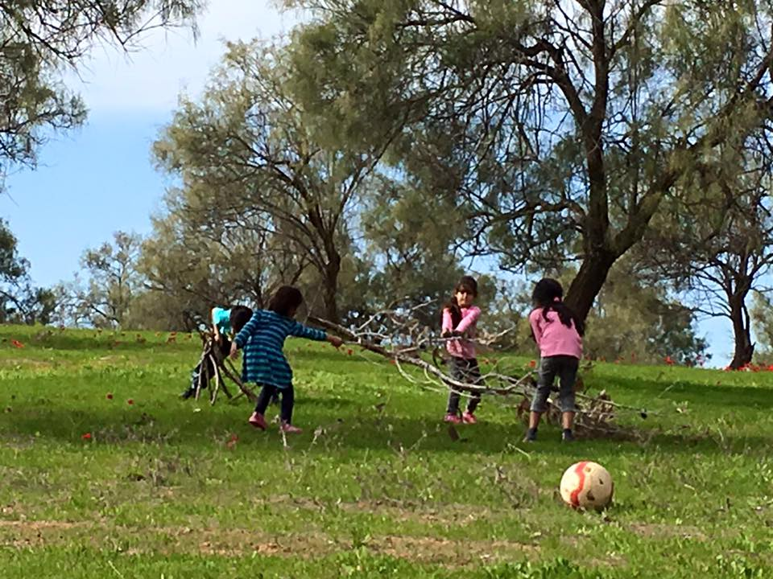
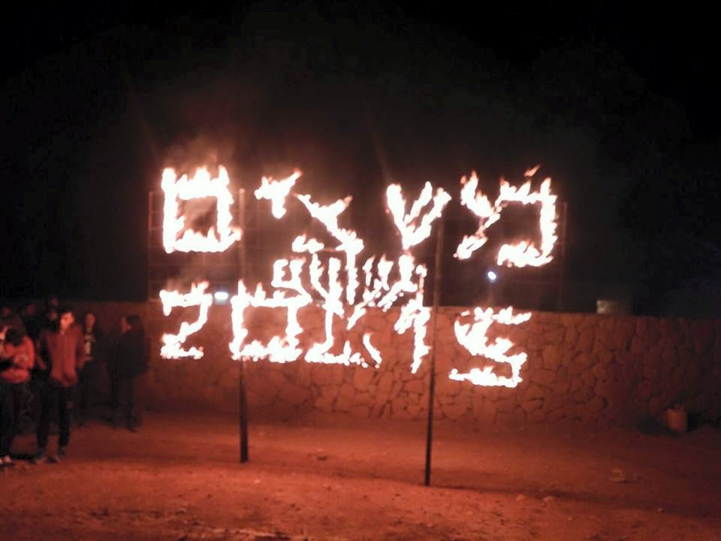
הפקולטה למדעי החברה
בית הספר לחינוך
הגדרות תיאורטיות:
חינוך פורמלי, חינוך בלתי פורמלי,
וחינוך לא פורמלי
(רפופורט וכהנא, 2012; שמידע ורומי, תשס"ז; Cohen, 2001; Coombs & Ahmed, 1974; La Belle, 1982; Romi & Schmida, 2009). לה-בל (La Belle, 1982)
חוץ קוריקולארי: הפעילויות שמחוץ לתכנית הלימודים אינן תופעה חדשה במערכת החינוך: "תלמידים תמיד עסקו בפעילויות אלה וניתן לקבוע שגילן כגיל החינוך הפורמלי המאורגן. עדויות לקיומן של רבות מן הפעילויות נמצאות כבר ביוון העתיקה, ברומי ובפרס. מהמאה ה-8 לפני ספה"נ ועד למאה ה-4 אחריה, ידוע על קיומן הסדיר של תחרויות ספורטיביות, מוזיקליות ורטוריות. גם ל'שעות החינוך' היו שורשים במערכות החינוך הקדומות, במסגרת של ריכוזי קבוצות תלמידים סביב מורים שגילו עניין בתלמידים כפרטים. קיימות עדויות על פעילותם של חוגים שונים, בייחוד בתחום האמנות והספורט, וכן ידוע על קיום אירועים חגיגיים לציון ימים מיוחדים. הדפוסים הבסיסיים של פעילויות התלמידים נמשכו אל תוך ימי-הביניים. את מקום המקהלה היוונית תופסות תהלוכות של נזירים, נערי מקהלה ותלמידים" (שמידע, 1979, עמוד 103).

Slide 5
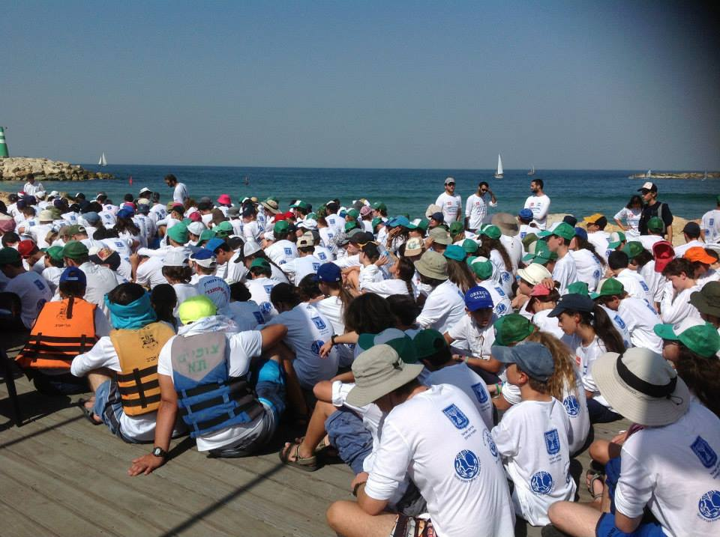
הפקולטה למדעי החברה
בית הספר לחינוך
הגדרת החינוך הבלתי פורמלי לפי גישות תיאורטיות במדעי החברה:
התיאוריה של הקשר לחיים Theory of relevancy: "חינוך בלתי פורמלי הוא חינוך שהילד מקבל מהניסיון שלו מחוץ לבית-הספר, תוך כדי השתתפות בהתנסויות אלו ובאמצעותן" (שמידע ורומי, תשס"ז, עמוד 17).
התיאוריה של האיחוד Theory of oneness: חינוך בלתי פורמלי הוא תחום חינוכי שבו הצעירים נוטלים חלק פעיל בקבוצות החברתיות שהם משתייכים אליהן, מבלי שלאלה תהיינה כוונות (intentions) לחנך, זאת בתנאי, שסביבות אלה תצענה תנאים ראויים להתפתחות של הצעירים.
הגישה התיאורטית של האקולוגיה בחינוך Ecology of education: חינוך מתבצע במגוון רחב של מצבים ועל ידי מוסדות חברתיים רבים המחוללים תהליך חינוכי המתמשך לאורך כל חיי האדם" (שמידע ורומי, תשס"ז, עמוד 18).
הגישה התיאורטית של חינוך משלים Complementary education: חינוך
בלתי פורמלי הוא סביבה חינוכית שלישית, נוספת על בית-הספר והמשפחה,
ויש בו פוטנציאל לבנות גשר ביניהם.
גישה תיאורטית סוציולוגית-מבנית: Structural-Functional Theory:
בהמשגת הרכיבים הבלתי פורמליים בנה כהנא מעין 'טיפוס אידיאלי'

Slide 6
הפקולטה למדעי החברה
בית הספר לחינוך
הגדרות משנה לחינוך הבלתי פורמלי:
'חינוך בלתי פורמלי תוך בית-ספרי' ו'חינוך בלתי פורמלי חוץ בית-ספרי':
'חינוך בלתי פורמלי ממלכתי': קליבנסקי (תשס"ז) הבחינה בין רמות הפיקוח של החינוך הפורמלי ושל החינוך הבלתי פורמלי וטענה כי מתקיים גם חינוך בלתי פורמלי הניתן על ידי המדינה.
'חינוך פורמלי למחצה': גל (1985) התייחס לפעילויות הבלתי פורמליות הבית-ספריות כצורות פעולה חינוכית, פורמלית למחצה, המתקיימות בבית-הספר עצמו, ותכליתן קידום מטרות חינוכיות שאינן נכללות בפעולתו הלימודית הרגילה.
'נוסף'-'חלופי'-'משלים': דרור (2008, תשס"ז) התייחס להגדרות תיאורטיות 'קלאסיות' (Evans, 1981)
פעילויות שמחוץ לתכנית הלימודים': שמידע (1979) טענה שמונח זה הינו תרגום מילולי למונח האנגלי: Extra-Curricular Activities, שפירושו: "תכניות ואירועים שאינם מזכים את המשתתפים בהם בנקודות זכות, ואשר מתוכננים ומבוצעים ביזמתם של התלמידים או של המוסד החינוכי במטרה לשעשע, להורות ו/או לתת ביטוי לתחומי התעניינותם ולכישרונותיהם של התלמידים. פעילויות אלה נתונות במידה מסוימת לפיקוחו של המוסד" (עמוד 9).

Slide 7
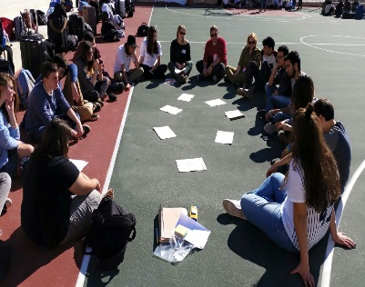
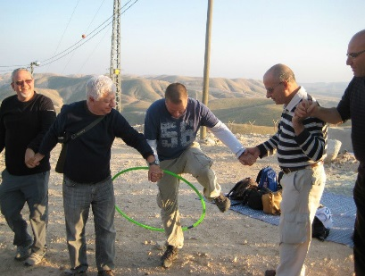
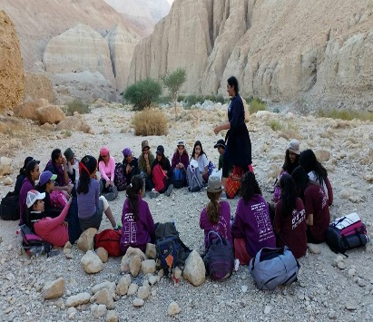
הפקולטה למדעי החברה
בית הספר לחינוך
גרוס (בדפוס) טוענת כי כל ההגדרות דלעיל תופסות את החינוך הבלתי פורמלי כמסגרת או כטכניקה חינוכית במובנה הטכני פרוצדוראלי ולא כתפיסת עולם. לטענתה, הדיון בחינוך הבלתי פורמלי כתפיסת עולם צריך לצאת מעולם אפיסטמולוגי שונה.
גרוס (בדפוס) בעקבות דיואי (1938) מבחינה בין חינוךEducation) ) לבין סוציאליזציה (Socialization) וטוענת כי לב ליבה של העשייה הבלתי פורמלית הינה הלמידה החווייתית המבחינה בין חינוך פורמלי ובלתי פורמלי (ראו גם Gross & Rutland, 2017) אי לכך לדעתה יש לדון מבחינה הגדרתית בחינוך הבלתי פורמלי מנקודת מוצא תיאורטית של הלמידה החווייתית כפי שהיא באה לידי ביטוי בתיאוריה הפילוסופית של דיואי וממנה לצאת לדיון הגדרתי קונספטואלי מקיף. ראוי לציין כי גרוס טוענת כי ההגדרה של תחום החינוך הבלתי פורמלי צריכה לכלול היבטים של מסגרת, תכנים ותפיסה פדגוגית חינוכית, ולא להישען אך ורק על הצד הטכני פרוצדוראלי של ההגדרה (חוץ בית ספרי, משלים וכו'). ההתמקדות בהגדרה בהיבט הטכני חיצוני מרוקנת את התחום מתוכן ומדגישה את ההיבט ההגדרתי השלילי שלו.

Slide 8

הפקולטה למדעי החברה
בית הספר לחינוך
מסגרות ותכניות החינוך הבלתי פורמלי והשפעת ההשתתפות בהן:
החינוך החברתי
החינוך החברתי קהילתי בבית-הספר העל-יסודי מוביל תהליך של למידה חברתית בבית-הספר, מטפח חינוך ערכי, מקדם את ההתפתחות המוסרית חברתית של תלמידיו ומשפיע על אורח החיים הבית-ספרי (לנצמן, 1998; פסטרנק, 2003; צדקיהו, תשס"ז). פעילותו מקדמת מטרות לטווח קצר ומטרות לטווח ארוך; בטווח הקצר הוא חותר לכונן חברת נעורים המאפשרת התנסות במצבי חיים 'כאן ועכשיו', ובטווח הארוך הוא מבקש להכין את התלמידים להיות אזרחים פעילים ומעורבים בחברה בעתיד. בפעילותו מסייע החינוך החברתי קהילתי למתבגרים לברר את זהותם האישית והחברתית, לבחון את סולם הערכים שלהם ואת יישומו במציאות ולחזק את תחושת השייכות לכיתה, לבית-הספר, לחברה ולמדינה.
במחקר שערכה גרוס (2003) על עולמן של בנות ציוניות דתיות היא מצאה כי החינוך החברתי נתפס כסוכן סוציאליזציה משמעותי יותר מהחינוך הפורמלי והוא זה שעיצב את עולמן התרבותי-רוחני של התלמידות על פי עדותן (ראו גם גרוס, 2010).

Slide 9
הפקולטה למדעי החברה
בית הספר לחינוך
חינוך חברתי מזמן אינטראקציות שמזמנות הבניית זהות (הרטף, 2007):
1) השיח עם בני ובנות הגיל ועם בני משפחה מעוררים חשיבה עצמית ובחינה אישית של עמדות
2) ביטוי הקול האישי ועקרון עידוד השונות מאפשרים לפרט לבטא את עצמו ולגבש זהות אישית
3) חשיפה מקסימאלית למגוון הקיים בחברה הישראלית מזמנת הכרות עם "אחרים" כחלק מגיבוש זהות ישראלית
4) עיקרון הדדיות ודיאלוגיות מאפשר דיאלוג שוויוני בין מורה ותלמידים.
5) התנדבות במסגרת החינוך החברתי, למשל, מועצת תלמידים ומסגרות נוער חוץ בית ספריות, כגון: תנועות נוער מחייבות התמודדות עם שאלות בנוגע לזהותם כיהודים וישראלים. כאשר מסתכלים על מכלול האינטראקציות ומסגרות הפעילות המזמנות הבניית זהות במסגרת החינוך החברתי, לא ניתן לומר כי זוהי מסגרת "ידועה מראש" או "מנרמלת" בלבד, כפי שטוענים הוגי הפדגוגיה הביקורתית, אלא יותר שילוב של תכנים מוכתבים וידועים מראש עם אמירות אחרות ומנוגדות במסגרות המעודדות דיאלוג, הדדיות, שוֹנוּת ומנהיגות.

Slide 10
ממדי ההשפעה שעלו מהספרות התיאורטית לגבי תרומתו של החינוך החברתי לתלמידים ולמערכת החינוך
הישגים לימודיים – במחקרם של גיפורד ודין (Gifford & Dean, 1990) נמצא כי קיים קשר חיובי בין מספר הפעילויות של תלמידים מחוץ לשעות הלימודים לבין רמת ההישגים הלימודיים שלהם. תלמידי חטיבות הביניים שהשתתפו בפעילויות מחוץ לשעות הלימודים השיגו ציונים גבוהים יותר במבחנים (Soderberg, 1997):
שיפור האקלים הבית ספרי – פעילויות מחוץ לשעות הלימודים מסייעות לפתח את האקלים החינוכי בבית-הספר ואת פעילות התרבות שבו (שמידע ועירם, 2004; שמידע ורומי, 2007; Soderberg, 1997; E. H. Cohen, 2001; Linville, & Huebner, 2005 ). מסגרות אלו מעודדות את תחושת ההזדהות וההשתייכות של הצעירים למוסד החינוכי (Soderberg, 1997) ומגבירות את שביעות רצונם הכללית (כהן וכהן, 2000).
הנחלת ערכים ומוסר – באמצעות מסגרות בלתי פורמליות ניתן לממש מטרות חינוכיות שהחינוך הפורמלי לא משיג (שמידע ועירם, 2004). מסגרות ייחודיות אלו משמשות קרקע פורייה לגיבוש ערכים תרבותיים, רוחניים וחינוכיים (שמידע ועירם, 2004; שמידע ורומי, 2007; Cohen, 2001; Sodenberg, 1997). באמצעות פעילויות ותכניות בתחום החינוך החברתי ניתן להעביר למתבגרים מסרים וערכים כגון דמוקרטיה, אחריות מעורבות אזרחית וזהות קהילתית (Cohen, 2001, 2004). המסרים והערכים עוברים באופן עקיף תוך כדי השתתפות של הצעירים. התכניות שמחוץ לשעות הלימודים מספקות הזדמנויות להגברת מעורבותם של בני נוער בפעילויות חברתיות וקהילותיוח. יואניס ועמיתיו (Youniss et al, 1997) שניתחו אוסף מחקרים, מצאו קשר חיובי בין רמת המעורבות של תלמידים בתיכון בפעילויות בית-ספרית לבין רמת התנהגותם האזרחית 15 שנים מאוחר יותר. אותם ילדים הפכו להיות מבוגרים המעורבים בארגונים קהילתיים ובמערכות של בחירות אזרחיות. במחקרה של אלמו (2016) שהיה רפליקציה על מחקרה של גרוס (2003) נמצא גם כן כי מחנכת הכיתה היתה דמות מפתח וסוכן הסוציאליזציה המשמעותי ביותר עבור בנות אתיופיות להבניית עולמן הזהותי- דתי. מחנכת הכיתה באולפנא נתפסה כסוכנת חינוך משמעותית יותר מיועצת בית-הספר שהבנות לא ייחסו להשפעתה שום משמעות.
פיתוח אישיות התלמיד – החינוך הבלתי פורמלי מסייע למתבגרים בבניית זהותם האישית (שמידע ורומי 2007; Youniss et al., 1997; E. H. Cohen, 2004; Gifford & Dean, 1990 Kahane, 1997). במחקר של גרוס Gross, 2010)) נמצא כי השיעורים המשמעותיים ביותר עבור בנות דתיות שעיצבו את עולמן הרוחני-דתי היו שיעורי המחנך ומחנך הכיתה נתפס כסוכן סוציאליזציה משמעותי ביותר לעיצוב עולמן הערכי של התלמידות..

Slide 11

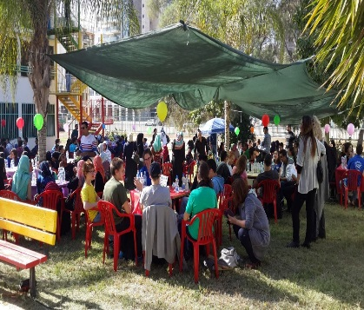
הפקולטה למדעי החברה
בית הספר לחינוך
טנוס (2004) חקר את החינוך החברתי בחברה הערבית ובדק את השפעתו על שיפור הישגים לימודיים ואקלים חברתי בבית-הספר. אוכלוסיית המחקר כללה 42 מורים רכזי חינוך חברתי ו-597 תלמידים. בין הממצאים: (א) הפעילויות החברתיות המרכזיות עוסקות בתחום החינוך לערכים - צמצום אלימות, מעורבות ודמוקרטיה (ב) השונות באקלים החברתי בבית-הספר ובכיתה והשונות בהישגים ובהשתתפות מוסברת על ידי חינוך חברתי בלתי פורמלי, השונות ברמת השתתפות מוסברת גם על ידי ההישגים הלימודיים; (ג) הישגי חברי מועצת תלמידים גבוהים מהישגי תלמידים אחרים; (ד) חברי מועצת התלמידים משתתפים יותר בפעילויות החברתיות; (ד) החינוך החברתי הבלתי פורמלי ורכיביו גבוהים משמעותית בקרב חברי מועצת התלמידים.
הדר-פקר (2013) סקרה את הקשר בין מצב רגשי חברתי לבין הישגים בלימודים של תלמידי בית-ספר. במחקרה, נמצא כי שייכות לקבוצת השווים בבית-הספר עשויה להעלות את המוטיבציה להשקיע בפעילויות בכיתה ולהיות משאב בעל ערך לתמיכה חברתית עבור התלמידים בהקשר הבית ספרי, במיוחד במהלך ההתבגרות המוקדמת (Véronneau, Vitaro,Brendgen, Dishion, & Tremblay, 2010;Wentzel, 2003).

Slide 12
הפקולטה למדעי החברה
בית הספר לחינוך
לפי עשור (2003) הצורך בשייכות ובביטחון מתייחס לשאיפה להרגיש שישנה קבוצה של אנשים ומקום שאתה חלק מהם אשר נותנים לך תחושה של שייכות והגנה. לפיכך, ניתן להניח שתרומתו של החינוך החברתי לאקלים החברתי ולקשרים חיוביים עם האחרים מקדמים לא רק תפקוד חברתי רגשי ואינטלקטואלי, אלא גם תחושה חיובית של דימוי עצמי וערך עצמי (Connell & Wellborn, 1991) ואלו, קשורים למוטיבציית הישג מתמשכת (Covington, 2002; Thompson, 1994).
ממצאים דומים גם עולים מעבודת הדוקטורט של שפר (2000) שעסקה בדרכים להנמכת ניכור בבית-הספר.

Slide 13
הפקולטה למדעי החברה בית הספר לחינוך פלג (2000) חקרה בעבודת התיזה את השפעת הפעילות במועצת התלמידים והנוער הארצית. ממחקרה עולה תרומתה של הפעילות להתפתחות האישית והשפעתה על המעורבות החברתית של הנציגים. הנחקרים רואים בניסיון שרכשו במועצה הארצית או המחוזית קרש קפיצה להמשך התפתחותם. רבע מהנחקרים עברו קורס קצינים, וכל הנחקרים מלאו תפקידים פיקודיים בצבא. שלושת הנחקרים מהמגזר הערבי, שאינם משרתים בצה"ל, עוסקים בחינוך ופעילים בקהילה. הנחקרים מבטאים ביטחון ביכולת שלהם להשפיע על מסלול חייהם והדבר בא לידי ביטוי באמונתם כי ימשיכו להתקדם במסלול האקדמי ובתפקידי ניהול. הם גם פעילים מבחינה חברתית ותורמים לחברה ולקהילה. רוב הנחקרים טענו כי הפעילות במועצה הארצית חיזקה והגבירה כישורים ומיומנויות קיימים כגון: כושר ביטוי, ביטחון עצמי, הערכה עצמית, כושר מנהיגות ועצמאות. במהלך פעילותם רכשו תחושת העצמה יחד עם תחושת מסוגלות עצמית גבוהה, אמון ביכולתם לפעול ולהצליח. מדברי הנחקרים עולה כי כל אחד מהם צמח ונתרם. הם הרבו לציין כי רכשו מיומנויות של: תכנון וארגון, ניהול זמן, יכולת לחתור להשגת מטרות שהם מציבים לעצמם ולשאת באחריות לתוצאות של פעילותיהם. הם למדו ותרגלו קבלת החלטות, עמידה מול קהל, עבודת צוות, ניהול ישיבה, ניהול מו"מ, ראיה מורכבת של דברים, ונכונות לפשרות, סבלנות וסובלנות. הם רכשו כישורי הדרכה שסייעו להם בצבא ובאזרחות. גם בספרות התיאורטית מפורטת תרומתה של ההשתתפות במועצת התלמידים. גריבלר ונואק (Griebler & Nowak, 2012) התמקדו במחקרם בתרומתה של מועצת התלמידים כמקדם הגנה של הבריאות בביה"ס (A Tool for Health Promoting Schools), חוקרת נוספת התייחסה לתרומת מועצת התלמידים על ההערכה העצמית של משתתפיה (Marriot, 2004).
2 תכניות מנהיגות: מועצת תלמידים ונוער, מד"צים ומש"צים

Slide 14
הפקולטה למדעי החברה בית הספר לחינוך
במחקר על מועצות נוער רשותיות ((Gross & Amram, in press נמצא כי בתהליך העבודה המשותפת נוצרת בקרב קבוצת הנוער של המועצה הרשותית תחושת מסוגלות קולקטיבית היוצרת חוסן ארגוני, המחזק את חברי הקבוצה מול כישלונות ומאפשר למידה ופעולה גם בעת כישלון ( Lengnick-Hall, Beck, Lengnick-Hall ,2011).

Slide 15
הפקולטה למדעי החברה בית הספר לחינוך
התנדבות
אלמוג, שנער ופליישר (2003) חקרו את השפעות התכנית החינוכית: "מחויבות אישית - שירות לזולת" על בני הנוער המשתתפים בה וטענו שבעזרת התכנית, שהופעלה דאז רק בכתה י', מעניקים בתי-הספר לכל התלמידים הזדמנות ללמידה התנסותית של ערך הנתינה לאחרים, הלכה למעשה. במבוא התיאורטי, הם מתארים את גיל ההתבגרות כתקופת התפתחות קריטית, שבה בני נוער נמצאים בשלב של מעבר מילדות לבגרות. לפי התיאוריה ההתפתחותית של אריקסון (Erikson, 1963) תקופת ההתבגרות היא תקופה של גיבוש זהות, שבה מתגבשים מספר ממדי מפתח פסיכולוגיים, הנוטים להישאר יציבים במהלך החיים הבוגרים. ברור אפוא, שהתנסויות הכוללות מעורבות בחיי הקהילה, נטילת אחריות וסיוע ואחרים, יכולות לחזק את תהליך ההתבגרות של בני נוער, ולתת להם תחושה של ערך עצמי, מסוגלות עצמית וסיפוק מתרומתם לאחרים.
שטיינברג ולוין (Steinberg & Levine, 1990) מצאו כי תלמידים המשתתפים במסגרות התנדבותיות יוצאים נשכרים, הן בתחום של הערכה עצמית כללית והן בהערכה עצמית בסיטואציות חברתיות, וכן מצאו שההתנדבות מחזקת אצלם גם את תחושת המחויבות החברתית. לפי פישר (1999), בני הנוער מועצמים דרך פעילות התנדבותית, כי פעילות כזו היא למעשה ביצוע של תפקיד בעל ערך חברתי, היוצרת מעורבות פעילה ועשייה של המתנדב, וכן יוצרת יחסי גומלין בין המתנדב לסביבתו. לדבריה, ההתנדבות מהווה תהליך של התפתחות אישית הכרוכה בפיתוח מיומנויות ויכולות, וגורמת למתנדב להגדיר את עצמו באופן חיובי יותר.

Slide 16
הפקולטה למדעי החברה בית הספר לחינוך
התנדבות
מחקרים קודמים מצאו קשר הפוך בין מתבגרים שמתנדבים לבין שימוש בסמים קלים על ידי אותם מתבגרים (Youniss et al. 1999). במחקר לבדיקת השפעותיה של למידה תוך שירות על התלמידים (Furco, 2002; שם) נמצא שהתכניות: מגבירות את המסוגלות העצמית של תלמידים להיכנס לתפקידים בוגרים יותר; עוזרות לתלמיד להשתלב בפעילויות לחיפוש אחרי התעניינויות וכישרונות שלהם; מלמדות אותם לשתף פעולה עם אחרים סביב עניין משותף; עוזרות ליצור קשרים חדשים; מאפשרות לתלמידים להרגיש בעלות וגאווה על הפעילות שבוצעה;
למרות ממצאים אלה, החוקר טוען שאולי עצם ההשתתפות בתכניות גרמה לאווירה בין קבוצתית כזו שהשפיעה על התלמידים, ושהנ"ל הם לא בהכרח תוצר של השירות עצמו. בין אם כך או אחרת, החוקר מציין שדרוש עוד הרבה מחקר בנדון.
כהן, שמידע ופרמן (1985) חקרו את המעורבות האישית בדגש על ההבחנה בין נוער מתנדב ללא-מתנדב. בהסתמך על ספרות מחקרית הם הסיקו שמשתני האישיות שהבחינו בין מתנדבים ללא מתנדבים כללו: אלטרואיזם, חברתיות, רצייה חברתית וצורך בהישגיות. קבוצה נוספת של משתנים אישיותיים הבחינה בין 'מתנדבים' 'ללא מתנדבים' לפי כיוון האוריינטציה של הנבדק, כגון: אוריינטציה לעתיד, אוריינטציה לעצמי ואוריינטציה לפעילות.. לבחינת האוריינטציה, כהן ושות' התבססו במחקרם על שאלון האוריינטציות של רוזן (Rosen, 1956) שכולל 14 פריטים הבודקים אוריינטציה להווה/לעתיד, למשפחה/לעצמי, ואוריינטציה לסבילות/לפעילות. ממחקרם עלה שהמתנדב הטיפוסי הוא תלמידה, שאביה בעל השכלה גבוהה ובני משפחתה נוטים לפעילות התנדבותית. היא בעלת ציון גבוה באנגלית ובהתנהגות, ובעלת ציון נמוך יחסית במתמטיקה ובעברית. זוהי תלמידה בעלת אוריינטציה גבוהה לעצמה, לאקטיביות ולעתיד.

Slide 17
הפקולטה למדעי החברה בית הספר לחינוך
התנדבות
ארנון (2007) סקרה תועלות ורווחים מהתנדבות בני נוער והתייחסה לשבעה תחומים:
  1. "אני מכיר ומבין את עצמי טוב יותר ואני מרגיש טוב!": התפתחותה של הזהות האישית והפרו-חברתית של הנער המתבגר. ההתנדבות פותחת בפני הנוער הזדמנויות להכרת החברה על גווניה השונים, מאפשרת ליצור יחסי תפקיד עם אנשים.
  2. "אני לומד על עצמי ולומד על אחרים": העצמה, התפתחות וצמיחה אישית. הפעילות ההתנדבותית עשויה להביא לשיפור הדימוי העצמי, הביטחון העצמי ותחושת המסוגלות העצמית של הנער. עשיית מעשה חיובי למען אחרים מספקת לבני הנוער תחושת הישגיות ותפקידם מעניק להם חוויה של גאווה וסיפוק עצמי. במקביל תורמת ההתנדבות לתכונות ומיומנויות כגון: עצמאות, אחריות, יצירתיות, יוזמה אישית, כישורי מנהיגות ותקשורת ויכולת עבודה בצוות.
  3. אני מפתח את מערכות היחסים שלי": צמיחה חברתית.
  4. "אני עסוק בדברים חיוביים": צמצום התנהגויות סיכוניות.
  5. "אני מבין את הכוח שיש לי להשפיע על הקהילה והסביבה: הפיכתם של בני הנוער לאזרחים מעורבים בקהילה.
  6. "אני מצליח יותר": שיפור הישגים לימודיים ואקדמיים. נמצא שלמתבגרים מתנדבים היה ממוצע ציונים גבוה יותר, הערכה עצמית לימודית גבוהה יותר ושאיפות אקדמאיות ברורות מאלה שלא התנדבו (שם, עמ' 89).
  7. "התנדבות תעזור לי בעתיד": למידת מיומנויות, קידום קריירה עתידית והשתלבות בעולם התעסוקה. נמצא שההתנדבות מסייעת למתבגר להיחשף לתחומי עשייה מגוונים, מפגישה את הנער עם דמויות מפתח, מאפשרת לנער לפתח מיומנויות שיהיו אפקטיביות גם לתעסוקה בעתיד, מאפשר לנער לצבור ניסיון תעסוקתי ומצמצמת את אי הוודאות התעסוקתית (שם, עמ' 89).

Slide 18
הפקולטה למדעי החברה בית הספר לחינוך
התנדבות
לי והורסלי (Lee & Horsley, 2017) תיארו את תפקידה של המדיה החברתית בה משתמשים ארגוני הנוער כתורמים להתפתחותם ולמעורבותם האזרחית. במאמרם הם מסתמכים גם על מחקרים קודמים (Waters, 2009; שם) שהוכיחו את תרומתה של המדיה החברתית לבניית יחסים קרובים יותר עם הציבור, ואת תרומתה כמעודדת דיאלוג וחינוך להתנדבות (Bresciani & Schmeil, 2012). לטענתם, ההיבטים החיוביים שמיוחסים למדיה החברתית מצביעים על הפוטנציאל שלה להיות ערוץ לטפח התפתחות חיובית של הנוער (PYD) תוך מתן הזדמנויות ושירותים לנוער על מנת למשוך תוצאות חיוביות להתפתחותם (Park, Rodgers, & Stemmle, 2011).
בהסתמך על הספרות המחקרית, הם מייחסים למדיה החברתית של ארגוני הנוער את ששת ה-C (6Cs), שישה אלמנטים שתורמים להתפתחות חיובית (Lerner, Dowling, & Anderson, 2003):
- יכולת (competence)
- ביטחון (confidence)
- קשר (connection)
- אופי (character)
- אכפתיות וחמלה (caring or compassio)
- ותרומה (contribution).

Slide 19
הפקולטה למדעי החברה בית הספר לחינוך
התנדבות
מגן (1997) חקרה את תרומתה של מחויבות פרו-חברתית לכמיהה לאושר. מחקרה הבינתרבותי שכלל 1049 בני נוער משלוש קבוצות: יהודים ישראליים, ערבים ישראליים ונוצרים אמריקאיים מצא שבקבוצת המתבגרים שאינם מעורבים בפעילות פרו חברתית בולטת היעדרותן המוחלטת של חוויות שיא, וניכרים דיווחים על חוויות נעימות ומספקות. לעומת זאת, בתשובותיהם של המתבגרים המעורבים בפעילות התנדבותית תפסו מקום מרכזי הדיווחים על חוויות של אושר ושמחה, ואיש מהם לא דיווח על חוויה רדודה (רמה 1 – הנמוכה מכולן). המתבגרים שהשתתפו בפעילות פרו חברתית התנדבותית גילו רמה נמוכה יותר של אגוצנטריות, והעמידו את רצונם לתרום למען הזולת והחברה בקדימות צורכיהם האישיים המיידיים.
גם מחקרים עדכניים יותר מוכיחים את תרומתה של מעורבות אזרחית בקרב בני נוער. קלינה ושות' (Callina, Johnson, Buckingham, & Lerner, 2014) חקרו את המונח תקווה (Hope) בקרב מתבגרים בהקשרים שונים. בהקשרה של סקירה זו רלוונטי המשתנה "תרומה" שנמדד באמצעות שאלון שהורכב מ-12 פריטים שבחנו עמדות והתנהגויות לגבי תרומה לחברה. הפריטים כללו ארבעה רכיבים: מנהיגות, שירות (sevice), עזרה לזולת ואידאולוגיה. שלושת הראשונים מדדו את תדירות ומשך הזמן שהמתבגר בילה בהם לדוגמה: עזרה לאחרים כגון: חברים או קהילה או לקח על עצמו תפקידי הנהגה. האידאולוגיה נמדדה לפי מידת החשיבות שמייחס המתבגר לתרומה לקהילה ולחברה. נמצא שתחושת התקווה של המתבגרים נרקמת מכל סביבות חייו, כולל מתרומתו לקהילה ולחברה האזרחית.

Slide 20
הפקולטה למדעי החברה בית הספר לחינוך
דירוג מטרותיה של פעילות ההתנדבות (McBride, Johnson, Olate, & O'Hara, 2011)

Slide 21
הפקולטה למדעי החברה בית הספר לחינוך
הכנה לצה"ל, הכנה לשירות משמעותי
חוזר מנכ"ל משנת תשס"ח (משרד החינוך, 2007) שנושאו: נכונות לשירות ומוכנות לצה"ל, מחייב להפעיל תכנית חינוכית רב שלבית בנושא, המתייחסת לכלל בני הנוער בבתי-הספר וברשויות המקומיות, במסגרות בית-ספריות וחוץ בית-ספריות, על פני כל הרצף החינוכי. למעשה, אין חולק כי קיימת חשיבות עצומה לתהליך ההכנה לקראת השירות, וכי הגעתו של המלש"ב (מיועד לשרות בטחוני) בשל, בוגר, מודע ומוכן יותר, לשירות, תאפשר לו להתמודד עם המורכבויות והקשיים הנכונים לו ולעמוד בהם ביתר הצלחה (דיין, 2000; אצל תאנה, 2007).
אבן צור (2010) חקר את הקשר בין חברות בתנועת נוער לבין המוטיבציה להתגייס ולשרת בצה"ל ומצא שחברים בתנועות נוער מביעים רמת מוטיבציה להתגייס ולשרת בצה"ל גבוהה מזו של בני נוער שאינם חברים בתנועת נוער כלשהי.
עילם (2002) בעבודת התיזה שדנה בהשפעה של תכנית הכנה לצה"ל על ידע ועמדות בחינוך גופני בקרב תלמידי כיתה י"ב הסיק שהכנה לפני השירות הצבאי יכולה לתרום בעיקר לביצוע יעיל יותר, ולתפקוד טוב יותר במצבי לחץ. כדי שהכנה תשיג את מטרותיה עליה להיות רלוונטית, אמינה ומציאותית ולהתייחס לתחומים המרכזיים שבהם עלולים המתגייסים למצוא קושי. עלינו להיזהר מלצייר תמונה ורודה ועמומה שעלולה ליצור משבר עבור המתגייס. הכנה טובה ויעילה תעשה בשני היבטים: היבט קוגניטיבי הכולל רכישת מידע, עיסוק בסוגיות ערכיות ומוסריות, הכרת מודלים לקבלת החלטות, גיבוש ציפיות רציונאליות מהשירות הצבאי, חיזוק מיומנויות להתמודדות עם מצבי לחץ ושחיקה. היבט רגשי מנטלי כולל עיסוק בתהליכים רגשיים המלווים את המתגייס בתהליך גיוסו כגון: פרידה מהעולם האזרחי, הוריו וחבריו ולעיתים אף מתחביביו ועיסוקיו, עמידה בלחצים ועמידה בפני סביבה ארגונית טוטאלית הדורשת ציות.

Slide 22
הפקולטה למדעי החברה בית הספר לחינוך
תרומת חינוך בלתי פורמלי להישגים לימודיים
חקר משווה בין תלמידי ז'-ח' שמשתתפים ושאינם משתתפים בפעילות אקסטרא-קוריקולרית של ספורט, תאטרון ואמנות הוכיח את תרומתה של השתתפות זאת על הישגיהם ועל המוטיבציה שלהם בכיתה ט' (Im, Hughes, Cao, & Kwok, 2016).
החוקרים (שם) מייחסים השפעה זו לאופייה האתגרי של הפעילות האקסטרא-קוריקולרית, התנסות, שדורשת להתגבר על קשיים, וחוויית ההצלחה בה, מעניקה למשתתפים תחושת ביטחון ומסוגלות, שמתבטאת לאחר מכן גם בהישגים.
אברוזו ושות' (Abruzzo, Lenis, Romero, Maser, & Morote, 2016) חקרו את תרומתן של פעילויות אקסטרא-קוריקולריות ובחנו את השפעתה על הישגיהם הלימודיים של 234 תלמידי י"א בשני תיכונים בניו-יורק. במחקרם שהתמקד בפעילות ספורט ובפעילות מאורגנת אחרת (participation in organization) נמצאו מתאמים חיוביים בין תפיסה עצמית לבין תפיסה עצמית אקדמית, כמו גם מתאם בין תפיסה עצמית לבין אחוז ההשתתפות בספורט.

Slide 23
הפקולטה למדעי החברה בית הספר לחינוך
תרומת חינוך בלתי פורמלי להישגים לא קוגניטיביים
מחקרו של מוריס (Morris, 2016) בדק את הקשר בין השתתפות בפעילות אקסטרא-קוריקולרית בתיכון (EAP: Extracurricular Activity Participation) לבין הישגים במתמטיקה והמשך לימודי ארבע שנות קולג'. בסקירתו התיאורטית מפורטים מחקרים קודמים, לדוגמה, דומאיס (שם) שהוכיח את תרומת ההשתתפות בפעילות בלתי פורמלית בגיל הרך על יכולת הקריאה, ואחרים (Covay & Carbonaro, 2010) הוכיחו את תרומת ההשתתפות במועדונים בית-ספריים (school clubs) על הישגים במתמטיקה ובקריאה. לצד בחינת השפעת ההשתתפות בפעילות אקסטרא-קוריקולרית התמקדו האחרונים גם בבירור השפעתו של מצב סוציואקונומי. לטענתם, אמנם תלמידים ממצב סוציואקונומי נמוך מגיעים להישגים לימודיים נמוכים יותר ובהמשך גם שכרם נמוך יותר מקום תעסוקתם, אך לא בהכרח המצב הסוציואקונומי הוא המתערב היחיד בקשר ולכן הם בחרו להתמקד בבירור השפעתם המתווכת של כישורים לא קוגניטיביים כמשתנה מתערב בהשפעתה של פעילות אקסטרא-קוריקולרית. במחקרם נמצא שתלמידים ממשפחות שמצבם הסוציו-אקונומי גבוה יותר משתתפים יותר בפעילויות אקסטרא-קוריקולריות שהוכחו כמקדמות כישורים לא קוגניטיביים, כגון: התמדה במשימות, עצמאות, מעקב אחר ההוראות, עבודת צוות, התמודדות עם דמויות סמכות ועם עמיתים. כן נמצא שהורים לילדים במשפחות עם מוצא סוציואקונומי גבוה יותר לא רק שולחים את ילדיהם ליותר מסגרות פנאי שמפתחות כישורים לא קוגניטיביים, אלא גם מקדישים יותר זמן לאינטראקציה שמפתחת כישוריהם בעזרת פעילות ביתית כגון: עזרה לילד ביצירת אמנות, משחק משותף, לימוד הילד תכנים מדעיים, יצירה ובנייה משותפת עם הילד והקראת סיפורים. לטענתם, ההשתתפות בחינוך הבלתי פורמלי מפתחת מיומנויות לא קוגניטיביות כגון: כישורים חברתיים, שזוכים להערכה הן בשוק העבודה והן בביה"ס, ומשפרים, בסופו של דבר, גם את כושר הלמידה בעזרת יכולת ארגון. מחקרם הוכיח שילדים ממצב סוציואקונומי נמוך שהשתתפו בפעילות אקסטרא-קוריקולרית שיפרו כישורים לא קוגניטיביים ואלו תרמו להישגיהם במתמטיקה יותר מאשר להישגיהם בקריאה, וזאת בהשוואה לילדים ממצב סוציואקונומי דומה שלא השתתפו בפעילות אקסטרא-קוריקולרית.

Slide 24
הפקולטה למדעי החברה בית הספר לחינוך
פנאי
כהן ורומי (2015) הגדירו פנאי כאותן שעות ביממה בהן אנו לא עוסקים בצרכי הקיום כמו אוכל או שינה, בעבודה או בלימודים ובטיפול בבית. ההכרה בחשיבות הפנאי כאמצעי לקידום והתפתחות הפרט הולכת וגדלה, ועמה השאיפה לנצל את שעות הפנאי באופן מועיל, מהנה ושונה, שאיפה שהניבה מסגרות פנאי מגוונות. לטענתם, הזיקה בין החינוך הבלתי פורמלי לבין פעילויות פנאי היא בדרך ההצטרפות הנעשית בכך שהמצטרפים לפעילויות של החינוך הבלתי פורמלי עושים זאת באופן חופשי, ביזמתם ועל פי בחירתם. הזיקה שבין שני המושגים רבה אך איננה זהה וניתן למצוא בכל מושג היבטים שחופפים למושג האחר והיבטים עצמאיים.
לפי גרוס (גרוס, 2008;Gross, 2016 ) האדם בוחר האם פרק הזמן שהוא חווה הוא פנאי אם לאו. "חוויה זו שהינה סובייקטיבית הינה פועל יוצא של הבניה. דהיינו, היא איננה מציאות נתונה אובייקטיבית, אלא יצירה עצמית ייחודית של האדם" (גרוס, 2008, עמוד 221). סטבינס (Stebbins, 2007) שחקר את תחום הפנאי נהג לחלקו לשני תת-תחומים: פנאי מזדמן ופנאי רציני ( casual leisure–serious leisure ), אך כבר לפני עשור הגיע למסקנה, כי חלוקה דיכוטומית זו אינה נכונה וכי יש להוסיף תת-תחום נוסף שנקרא "פנאי המבוסס על תכנית" (project-based leisure).

Slide 25
הפקולטה למדעי החברה בית הספר לחינוך
פנאי
לרסון (Larson, 2000) במחקרו שעסק בפסיכולוגיה של התפתחות מיטבית של בני נוער (PYD: Positive Youth Development) טען שהיכולת ליוזמה חיונית למבוגרים בחברה שלנו, ותהיה חשובה יותר במאה ה -21, אולם למתבגרים יש הזדמנויות מעטות ללמוד אותה בביה"ס ובפנאי הלא מובנה (unstructured leisure). לטענתם, השתתפות מבחירה במסגרות שמציעות פנאי מובנה כגון: ספורט, אמנות וארגוני נוער הן שמאפשרת הקשר מתאים להתפתחותה של יוזמה. הם מתארים מסגרות אלו כשילוב נדיר של מוטיבציה פנימית בשילוב עם תשומת לב עמוקה. הם אף מתארים את השינוי בשפה של בני הנוער שמשתתפים בפעילויות, אלו רוכשים שפת הפעלה חדשה שיכולה להתאים לפיתוח יוזמה.
ראמיי ורוז-קרסנור (Ramey & Rose-Krasnor, 2012) סקרו את תרומתם של פעילויות נוער מובנות להתפתחות חיובית (Positive Youth Development - PYD). לפי לרנר ושות' (Lerner, Fisher, & Weinberg, 2000) התפתחות אישית מתייחסת לחמישה רכיבים: כשירות (לדוגמה: יכולת לפתור בעיות), דאגה (אמפתיה), קשר (יחסים), דמות (מוסריות) ואמון. התפתחותם של חמשת רכיבים אלו מצמיחה את הרכיב השישי שהוא תרומת הנוער לעצמי ולהקשר הרחב יותר כגון: משפחה, קהילה וחברה. בהסתמך על הספרות הם טוענים שההקשר מעודד את ההתפתחות רק כאשר הפעילות בשלושת המאפיינים של תכנית נוער אידיאלית מאפשרת הזדמנויות להשתתפות ולהנהגה במשפחה, בביה"ס ובקהילה, מדגישה כישורי חיים ותומכת ביחסים שבין נוער למבוגרים.

Slide 26
הפקולטה למדעי החברה בית הספר לחינוך
פנאי בחברה הערבית
נאסר-אבו והיוש (2012) חקרו את הפנאי בקרב בני נוער בחברה הערבית בישראל. תפיסות בני הנוער לתגמולים התייחסו לארבעה ממדי השפעה: חברתי-אידאולוגי (לדוגמה: הגשמת רעיון שהפרט מאמין בו, רצון ליצור קשרים חברתיים), אוטונומי-עניין (לדוגמה, אהבה ועניין בנושא), אינסטרומנטלי (לדוגמה, תרומה לתכנון העתיד ושיפור דימוי עצמי) וממד חברתי-סטאטוס (לדוגמה, להיות בחברת בני נוער ממשפחות ממעמד גבוה, רצון להתבלט). המגמה המצטיירת היא שהנחקרים דרגו את כל המניעים להשתתפות בפעילות הפנאי בינוני לפחות, מלבד הפריטים השייכים לממד החברתי-סטאטוס, שדורגו נמוך יחסית. שני הממדים האוטונומי-עניין והאינסטרומנטאלי דורגו באופן דומה בעוד שהממד החברתי-אידיאולוגי זכה לדרוג הגבוה ביותר. מבין הפריטים שמגדירים את הממד החברתי-אידיאולוגי זכו בדירוג הגבוה ביותר: "הרצון להפיק הנאה" ו"מימוש עצמי", למשל לממש את הכישורים הספורטיביים שלי. הפריט: "הרגשה שאצליח במשהו חשוב לי", ששייך לממד האינסטרומנטאלי זכה בדירוג הגבוה ביותר ושאר הפריטים דורגו יותר מבינוני. ממצאים כגון אלו מלמדים על האופן בו נתפס החינוך הבלתי פורמלי רלוונטי בעיני משתתפיו, ויכולים להוות בסיס למחקרי המשך וכן להוות מודל תיאורטי לתכנון תכניות חינוכיות בלתי פורמליות מותאמות לצרכים.

Slide 27
הפקולטה למדעי החברה בית הספר לחינוך
פנאי מובנה
חוקרים (Scales et al., 2000; Theokas et al., 2005) מצאו שעצם השהות והקדשת זמן לפעילויות מובנות היא מנבא חשוב לשגשוג. מהמחקרים עולה שההזדמנויות שמזמנות פעילויות אלו והתמיכה לה זוכים בני הנוער הם שתורמים להתפתחותם (Scales et all., 2000). גם נמצא שפעילויות ספציפיות כגון: פעילות מחנאות שנתפסת מאתגרת, מעוררת מוטיבציה ומציעה הזדמנויות של תכנון, ייזום ומעורבות אישית (personal agency) (Thurber et all, 2007). במחקרם (שם) הם דיווחו על צמיחה ברכיבי התפתחות אישית כגון: זהות וכישורים חברתיים. ובאופן ספציפי הם טענו שנוער שהשתתף במחנה ייעודי חווה התפתחות גבוהה יותר בתחום הספציפי בו השתתף.
גרימן ואדינגטון (Greiman & Addington, 2008) סקרו את הספרות שעוסקת בהתפתחות מנהיגות נוער (Youth Leadership Develoment – YLD), והסיקו שבני נוער יכולים לפתח את פוטנציאל המנהיגות שלהם כבר בגיל צעיר בעזרת פיתוח כישורים הכרחיים כגון: היכולת להבין את האחר ולהיות עימו באינטראקציה. בהסתמך על מחקרים קודמים הם טענו שבני נוער מפתחים מנהיגות באמצעות למידה התנסותית (Des Marais, Yang & Frazanehkia, 2000). מוסיפים על כך ארגוני הנוער ותנועות הנוער שמספקים לבני הנוער הקשר מציאותי (real world context) בו הם יכולים להתנסות באינטראקציה מנהיגותית. ווינגבאך וקאלר (Wingenbach & Kahler, 1997) מצאו קשרים חיוביים בין מעורבות בתכנית מנהיגות לבין התפתחותה של מנהיגות צעירה.
ג'ונס ודאוטצ' (Jones & Deutsch, 2011) חקרו אינטראקציות חניך-מדריך והוכיחו את תרומתן לבני הנוער. נמצא שיחסי צוות-נוער משמשים בסיס עבור מעורבות הנוער בתכניות ומהווים גורם שמקדם התפתחותיות חיוביות. בסקירה התיאורטית של מחקרם הם גם תיארו את תרומתן תכניות החינוך הבלתי פורמלי על הון חברתי בחברות מעוטות יכולת (Bottrell, 2009; Jarrett, Sullivan, & Watkins, 2005).

Slide 28
הפקולטה למדעי החברה בית הספר לחינוך
פנאי מובנה
מדג'ר וכהן-מלייב (Madjar & Cohen-Malayev, 2013) ערכו מחקר משווה בין תלמידים שבתנועת נוער לעומת אלו שלא בתנועת נוער ומצאו שמשתתפי תנועת הנוער מביעים רמות גבוהות יותר של גיבוש זהות. לטענתם, משתתפי תנועת הנוער תופסים את הסביבה של תנועת הנוער כמסייעת יותר לצורכיהם הבסיסיים ולחקירת הזהות שלהם ועל כן הם מביעים יותר גיבוש זהות.
וונג ושות' (Wang, Champine, Ferris, Hershberg,, Warren, Burkhard, & Lerner, 2017) חקרו את השפעת ההשתתפות בתכניות מניעה שהופעלו בתנועת צופי-בנים בקרב אוכלוסיות מרקע סוציואקונומי נמוך. התכניות הנחקרות מתייחסות לעוני, מוצא אתני וגזע. תפיסתם את פיתוח ההתפתחות החיובית מתבססת על שלושת הרכיבים הגדולים (““Big Three”) של לרנר (Lerner, 2004): (1) לספק לנוער הזדמנויות לפתח קשרים יציבים עם מבוגרים; (2) לקדם את פיתוח מיומנויות חיים באמצעות פעילויות; ו(3) לספק הזדמנויות לנוער לפתח כישורי מנהיגות ולאפשר להם ליישם את המיומנויות הללו במשפחותיהם, בבתי הספר שלהם קהילות. מחקרם שהיה מעורב שיטות (כמותי ואיכותי) הוכיח את תרומת ההשתתפות בתכנית על פיתוח תכונות כגון: נכונות לעזרה לזולת, ציפיות לעתיד ותקווה. המשתתפים גם דיווחו על מחויבות שפיתחו כלפי קהילתם ועל התפקיד של מדריכי הצופים כמודל לחיקוי בקהילות אלו, שהיו על פי רוב קהילות עירוניות שמאופיינות בעוני ואלימות גבוהה.

Slide 29
הפקולטה למדעי החברה בית הספר לחינוך
מרכזי נוער והמרחב הרופף
קילקוסקי וקיויג'ארבי (Kiilakoski & Kivijärvi, 2015) חקרו את הלמידה הבלתי פורמלית מבעד לעבודת מדריך הנוער במרכזי הנוער בפינלנד. הם תיארו את מרכזי הנוער כמוקדי פעילות שמציעים פדגוגיה של מרחבים רופפים (loose space). למעשה, האידיאל של מרחב פדגוגי רופף מדגיש את היעדר השליטה, ואת החשיבות של מתן זירות תרבותיות נוער שמאפשרות צורות שונות של הבעה עצמית לצעירים ("הצעירים יכולים להיות צעירים"). ברמה האידיאלית, משמעות הדבר היא כי אידיאל שלם של מועדון נוער מבוסס על נטייה אוניברסלית. זה מקום פתוח לכל האנשים, ללא קשר להבדלים ברקע שלהם. להבדיל ממרחבים פתוחים כגון פארקים, המרחב הרופף מתקיים במבנה תחום עם קירות ומדריך מבוגר. לטענתם, מרחב שכזה מאפשר לבני הנוער להיות סוכנים פעילים, ועובדי הנוער יכולים ליצור קשרים מקצועיים המבוססים על מעורבות וולונטארית של בני הנוער, הכרה הדדית, ואינטראקציה חברתית בסביבה מגוונת ומשתנה היוצרת הזדמנויות למידה על ידי ארגון פעילויות תרבות נוער ודיון בעניינים החשובים לנוער.

Slide 30
הפקולטה למדעי החברה בית הספר לחינוך
חינוך בלתי פורמלי באוכלוסיות ייעודיות
טוינה (2012) חקרה את תרומת ההשתתפות של חניכי צמי"ד: ילדים עם צרכים מיוחדים בתנועת הצופים. ממצאי המחקר הוכיחו שילדים שתפסו את המדריך כבסיס בטוח ביטאו תחושת בדידות קבוצתית נמוכה, רמה נמוכה של התנהגויות מוחצנות ומופנמות ורמה נמוכה של תוקפנות, בהשוואה לילדים שתפסו את המדריך כבסיס לא בטוח. גם נמצא שבתום שנת פעילות אחת בקבוצת צמי"ד דיווחו הילדים על רמה נמוכה של תחושת בדידות בהשוואה לתחילת השנה. באופן דומה, רמת התוקפנות ירדה בהשוואה בין שתי המדידות.
בן-אבו אליהו (2015) חקרה בעבודת התיזה שלה את הדימוי העצמי ותחושת מסוגלות של חניכים בעלי לקות אינטלקטואלית המשתתפים בשבט "יובל" בתנועת הנוער "בני עקיבא". בניתוח איכותני וכמותי במחקרה נמצא שהחניכים הביעו דימוי עצמי חיובי גבוה. זאת בהלימה למחקרים קודמים שהוכיחו שחניכים בתנוער נוער חווים התפתחות ברמה האישית; החניכים מפתחים עם הזמן מידה של עצמאות והשייכות למסגרת הרגילה תורמת להעלאת הדימוי העצמי ותחושת הגאווה של החניך (מונק וקליבנסקי, 2009). המחקר הכמותי של בן אבו-אליהו (2015) מבוסס על שאלון מסוגלות עצמית כללית (GSE: General, Self Efficacy; Chen, Gully & Eden, 2001) ושאלון מסוגלות עצמית חברתית (SSE) שפיתח מוריס (Muris, 2001) ומצא שתחושת המסוגלות של חניכים בעלי לקות אינטלקטואלית החברים בתנועת הנוער היתה גבוהה יותר מזו של נערים שאינם משתתפים בפעילות בתנועת נוער. יש לציין שמחקרה מסתמך על מדגם קטן יחסית ונדרשים לכך מחקרי המשך כדי לתקף תוצאות אלו.

Slide 31
הפקולטה למדעי החברה בית הספר לחינוך
חינוך בלתי פורמלי בקרב מחוננים
בסקירת ספרות שעסקה בתכניות מנהיגות לנוער מחונן (Matthews, 2004) נסקרו 67 מאמרים שהוכיחו את תרומת ההשתתפות בתכניות של פיתוח המנהיגות, כולל השתתפות במחנה קיץ. בין הכישורים שהוכח שנרכשו: תקשורת בינאישית, יכולת דיבור בציבור, חשיבה יצירתית ופתרון בעיות. כישורים כגון: אלו נבחנו לפני ואחרי ההשתתפות בתכנית. נמצא שהפעילויות שנתפסו כאפקטיביות יותר היו אלו שפיתחו שיתוף פעולה, תקשורת וידע תיאורטי על מנהיגות.

Slide 32
הפקולטה למדעי החברה בית הספר לחינוך
חינוך בלתי פורמלי מניעה ובקרב נוער בסיכון
ינאי-ונטורה (2016) חקרה את תרומתה של ההתנדבות בקרב צעירים מתנדבים שהיו בסיכון למען נוער בסיכון. מהראיונות עם המתנדבים עלה שההתנדבות הופכת אותם לאנשים יותר טובים בעיני עצמם. הם תיארו מגוון תכונות ותחומים שבהם חלו אצלם שינויים: פתיחות, נימוסים, בקרה רגשית וייחסו זאת לפעולת הסיוע. ההתנדבות העניקה להם זמן איכות בשגרת החיים, והקשר עם המוטבים היה מקור לאינטימיות, הגדלת ערך העצמי ושייכות ארגונית. מכאן הסיקה, כי צעירים הערבים זה לזה יוצרים הזדמנות לצמיחה משותפת.
קונולי ושות' (Connolly, Josephson, Schnoll, Simkins-Strong, Pepler, MacPherson, Weiser, Moran & Jiang, 2015) חקרו תכניות מנהיגות (YLP: Youth-Led Programs) בתיכונים בקנדה למניעת בריונות והטרדות מיניות וייחסו את תרומתה של מנהיגות קבוצת השווים לשינוי נורמות.

Slide 33
הפקולטה למדעי החברה בית הספר לחינוך
תרומתו של המפגש בין פורמלי לבלתי פורמלי לחינוך ערכי
גולדרט (2013) מפרטת ששת מאפייניה של זירה חינוכית שמשלבת חינוך פורמלי ובלתי פורמלי ומסבירה את תרומתם לחינוך ערכי. המחקר (Goldratt & Cohen 2016) הוכיח ששמונת רכיבי החינוך הבלתי פורמלי של כהנא (Kahane, 1997) מבטאים את מפת עשרת הערכים האוניברסליים של שוורץ (Schwartz, 1992): הנאה, חסד, אוניברסליזם, קונפורמיות, כח, הישגיות, מכוונות עצמית וחדשנות. שילוב זה בין החינוך הפורמלי לבלתי פורמלי כבר הוזכר בספרות כקשור לחינוך ערכי. "קיומו של חינוך ערכי יתאפשר רק אם יתקיים בכל מסגרות הפעולה החינוכיות לסוגיהן, הפורמליות והבלתי פורמליות, תוך שילוב בין שיטות הפעולה הפורמליות והבלתי פורמליות" (דרור, 2001, עמוד 295).

Slide 34
הפקולטה למדעי החברה בית הספר לחינוך
דיון מסכם: 6 צירי ההשפעה של החינוך הבלתי פורמלי
אישי: הזדמנות להתנסות בזהויות חדשות והבניית זהות, בחינה אישית של עמדות, קידום אוטונומיה, כישורים לא קוגניטיביים, כגון: סיפוק מושהה, שליטה עצמית, שביעות רצון, יכולת רגשית: תחושת אושר, מוטיבציית הישג מתמשכת, תחושה חיובית של דימוי עצמי ערך עצמי, אופטימיות והתפתחות חיובית בהתאם לששת ה-C (6Cs) שתורמים להתפתחות מיטבית: יכולת (competence), ביטחון (confidence), קשר (connection), אופי (character), אכפתיות וחמלה (caring or compassio) ותרומה (contribution). התנסות בזירות תרבותיות שמאפשרות צורות שונות של הבעה עצמית לצעירים.
בינאישי: שיפור אקלים חברתי, דיאלוג שוויוני, פיתוח כישורים חברתיים, תרגול תקשורת בינאישית, צמצום תחושת ניכור בביה"ס, שייכות לקבוצת השווים בבית-הספר והתנסות באינטראקציה חיובית בין מדריך לחניך יוצרת אמון ומודלינג.
חברתי-קהילתי: יחסי גומלין בין המתנדב לסביבתו יוצרים מודעות לזולת ומפתחים זהות קהילתית, מעורבות חברתית, פיתוח סבלנות וסובלנות, הבעת עמדות חיוביות לשילוב אוכלוסייה עם צרכים מיוחדים. השגת סטטוס חברתי, ניעות מטעם/מוביליות חברתית וצמצום פערים חברתיים.

Slide 35
הפקולטה למדעי החברה בית הספר לחינוך
דיון מסכם: צירי ההשפעה של החינוך הבלתי פורמלי
לאומי-אזרחי: הכרות עם "אחרים" כחלק מגיבוש זהות ישראלית, הזדהות עם ערכים דמוקרטיים, גיבוש ערכים תרבותיים, מעורבות אזרחית ו"חממה לפטריוטים צעירים".
מקצועי: שיפור הישגים לימודיים. הפעילות מפגישה את הנער עם דמויות מפתח, ומפתחת כישורים כגון: תכנון וארגון, ניהול זמן, יכולת לחתור להשגת מטרות שהם מציבים לעצמם ולשאת באחריות לתוצאות של פעילותיהם. תרגול קבלת החלטות, עמידה מול קהל/יכולת דיבור בציבור, תקשורת בינאישית, חשיבה יצירתית, פתרון בעיות, עבודת צוות, ניהול ישיבה, ניהול מו"מ, מהירות, ארגון ותשומת לב לפרטים, תפקוד טוב יותר במצבי לחץ, ראיה מורכבת של דברים, רכישת שפה לפיתוח יזמות ונכונות לפשרות, כישורי הדרכה שסייעו להם באזרחות, בצבא בכלל ובתפקידים פיקודיים בפרט, הזדמנות לצבור ניסיון תעסוקתי, צמצום אי הוודאות התעסוקתית והעלאת רמת מוטיבציה להתגייס ולשרת בצה"ל.
מניעה: מקדם הגנה של הבריאות בביה"ס: צמצום התנהגויות סיכוניות

Slide 36
הפקולטה למדעי החברה בית הספר לחינוך
לדיון ולבירור
מבחינה אפיסטמולוגית הסקירה מעלה שאלות כגון: כיצד בעלי תפקידים שונים תופסים מה נחשב ומה לא נחשב כידע בחינוך בלתי פורמלי בכלל וכחינוך בלתי פורמלי בפרט. כמפורט בסקירה יריעתו הרחבה של החינוך הבלתי פורמלי, חוצה אגפים במשרד החינוך עצמו, לדוגמה: האגף החברתי-קהילתי לצד האגף לאמנויות (הפיקוח על החינוך המוסיקלי) ואף חוצה משרדים ממשלתיים כגון: רווחה, תרבות וספורט.
מהפרסומים בעולם ניכר שיש נטייה להכליל תחת מטרייה רחבה זו של החינוך הבלתי פורמלי גם תכניות כגון: אולימפיאדת מדעים או מתמטיקה. ממצא כגון זה מעלה צורך לבירור לוקאלי, לגבי מה נחשב ומה לא נחשב חינוך בלתי פורמלי מבחינת תחומי אחריותו או התעניינותו של מינהל חברה ונוער. מגוון הפעילויות שמסווגות בעולם כחינוך בלתי פורמלי מעוררות שאלות כגון: האם פדגוגיה בלתי פורמלית שבאולימפיאדת המתמטיקה מספיקה כדי שהפעילות תסווג כבלתי פורמלית, או שנדרשים קריטריונים נוספים כגון: קריטריונים של ארגון הפעילות לפי רכיבי החינוך הבלתי פורמלי (Kahane, 1997),
לצד קריטריונים של תוכן (כהן, 2012). בהסתמך על סקירה זו ניתן גם להוסיף שתכנית פעולה הפועלת בחסות מנהל חברה ונוער צריכה להציב מטרות שתואמות לא רק את הציר האישי, כפי שרווח לדוגמה בהשתתפות בחינוך בלתי פורמלי בענף ספורט תחרותי, אלא צריכה להציב גם מטרות שתואמות את חמשת הצירים שעלו בסקירה זו: אישי, בינאישי, חברתי, אזרחי ומקצועי.

Slide 37
הפקולטה למדעי החברה בית הספר לחינוך
חינוך בלתי פורמלי: הגיונות סותרים שמתקיימים בו זמנית
לסיום ברצוננו לציין (ראו גרוס, בדפוס) כי צבי לם (1976) בספרו ההגיונות הסותרים של ההוראה מבחין בין שלוש מטרות חינוכיות מובחנות: סוציאליזציה (הכנסתו של היחיד כחבר בחברה מסויימת) אינקלטורציה (הכנסתו של היחיד לתוך תרבות וקודים תרבותיים מסויימים) ואינדיוידואציה שפירושה פיתוח היחיד. לם טוען כי שלוש המטרות הללו מייצגות שלושה הגיונות סותרים בהוראה וכי הוראה מיטבית מפרידה בין המטרות ומפעילה שיקול דעת דיפרנציאלי בכל פעם באיזו מטרה לבחור בהתאם לסיטואציה הפדגוגית הנבחנת והנבחרת. על פי הסקירה דלעיל ניתן לומר כי בשונה מתפיסתו של לם (המתמקד בהוראה בחינוך הפורמלי) מה שמבחין בין החינוך הפורמלי והבלתי פורמלי הוא שבמסגרת החינוך הבלתי פורמלי שלוש המטרות הללו משלימות ולא סותרות זו את זו שכן כל אחת נזקקת לרעותה על מנת שתתקיים. לפיכך נוצרת תלות וזיקה הדדית ביניהן המאפשרת אבחנה בין החינוך הפורמלי והבלתי פורמלי. במסגרת הפעילות הבלתי פורמלית דה פקטו לחברה מקום מרכזי פרלימינארי בתהליך החינוכי והכנסתו של היחיד לתוכה נתפסת כמטרה ראשונה במעלה. כמו כן התרבות וערכיה נתפסים כאמצעי מרכזי לביצורה של החברה ולהגדרתה. גישה זו מתעלמת מהניגוד האינהרנטי בין רצונותיו של היחיד ושל החברה וההכתבה של התרבות ומערכת ערכיה והנורמות הנגזרות ממנה הנמצאים בסתירה ובניגוד עניינים קבוע. היכולת להכיל ניגודיות אינהרנטית זו מאפיינת חשיבה ותפיסה פוסט מודרנית והיא יכולה להתקיים אך ורק במסגרות בעלות גישה א-פריורית גמישה ושאיננה היררכית תוך התחשבות מירבית בו זמנית בצרכיו ורצונותיו המשתנים של היחיד ושל החברה והתרבות.

Slide 38
הפקולטה למדעי החברה בית הספר לחינוך
הצעות למחקר ולמחקרי המשך
אינטגרציה בחינוך הבלתי פורמלי
חקר משווה פריפריה ומרכז בחינוך הבלתי פורמלי
זהותם של עובדי ומנהלי החינוך הבלתי פורמלי
מוטיבציה וגורמי הנעה בחינוך הבלתי פורמלי
בחינת השפעת ההשתתפות בתכניות המנהיגות
משמעותן של דמויות מפתח בחינוך הבלתי פורמלי
נקודות מבט שונות על תפקיד הרכז/ת חברתי, מנהל מח' הנוער ועובדי הנוער
תפקידם של תנועות וארגוני הנוער בעידן הדיגיטלי
מתכנית מד"צים לארגון נוער מקומי: חקר מקרה של קצ"ב וחצ"ב
היבטים של מיגדר בחינוך הבלתי פורמלי
תרומתו של חינוך הבלתי פורמלי בישראל לכישורים קוגניטיביים ושאינם קוגניטיביים (מסוגלות עצמית..)
המפגש בין פורמלי לבלתי פורמלי: סקירת מודלים פועלים, בירור עמדות שונות של סיכויים וסיכונים
סוגיות בחינוך ערכי, פוליטי, אקטואליה...
פוליטיקה ואקטואליה בחינוך הבלתי פורמלי
ילדי מהגרים וחינוך בלתי פורמלי בישראל

